Slide 1

MONITORAGGIO PROVE PARALLELE
APPRENDIMENTI 2° QUADRIMESTRE
SCUOLA PRIMARIA
A.S 2023/2024

Slide 2


Slide 3


Slide 4


Slide 5


Slide 8


Slide 10


Slide 14

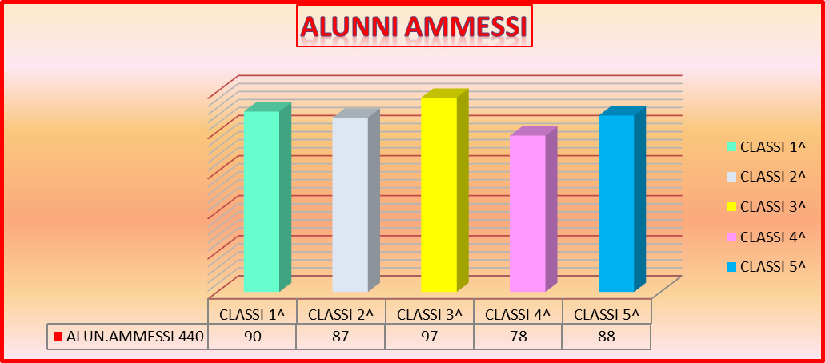

Slide 16


Slide 18


Slide 25


Slide 28


Slide 29

REFERENTE VALUTAZIONE
LOREDANA CAVALLI

